Slide 1


Slide 2
2.1 ETAPAS DEL MÉTODO ESTADÍSTICO
Planteamiento del problema
Fijación de los objetivos
Formulación de las hipótesis
Definición de la unidad de observación y de la unidad de medida
Determinación de la población y de la muestra
La recolección
Crítica, clasificación y ordenación
La tabulación
La presentación
El análisis
Publicación

Slide 3
2.1.1 CONCEPTOS CLAVES
Unidad de análisis (UA objeto individual de estudio del cual se tiene interés en conocer o describir
Población o universo: Representa el conjunto de todas las unidades de análisis. El tamaño de la población si es conocido ( finito) se representa con N.
Muestra: subconjunto de una población . El tamaño se representa con n .

Slide 4
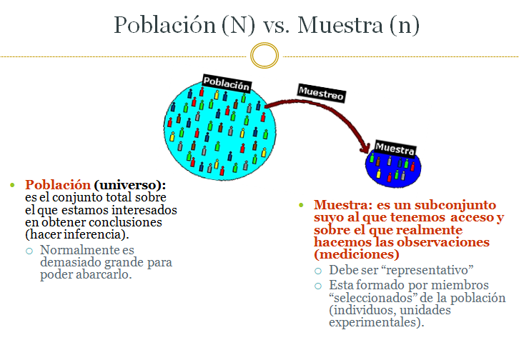
Parámetro: característica numérica de una población numérica.
- Promedio de edad (µ) de los alumnos ingresantes,
- Proporción de peces enfermos de los ingresantes ( P )
Estadístico (o estimador) : característica numérica de una muestra.
- El Promedio de edad de un grupo de ingresantes
- Proporción de mujeres ingresantes dentro de este grupo (p) , etc.

Slide 5
3. DISTRIBUCIÓN DE FRECUENCIA
Una variable estadística permite realizar una clasificación de los individuos de una población que se consideran como equivalentes. Se colocan en una misma clase las unidades estadísticas que se consideran equivalentes. Cada clase se llama modalidad del carácter estadístico.

Slide 6
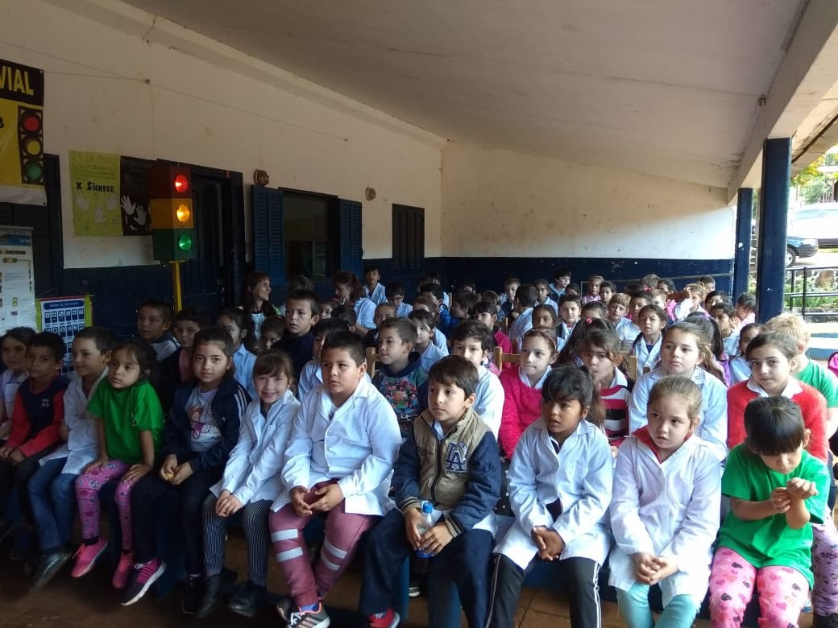
Imagen 1: Alumnos de primaria de San Pedro
Veamos un caso concreto supongamos que tenemos 380 alumnos sentados de 1º a 7º de la Esc. Nº 144 de San Pedro, Misiones ( Imagen 2) sentados sin ningún criterio específico .
Se los puede reorganizar según diferentes variables: Por ejemplo según:
Turno: Tarde y mañana
Sexo: Femenino y Masculino
Grado: de 1° a 7° (siete modalidades)
Edad: DE 6 A 14 años
Peso: de 20 kg a 80 kg
Altura: 1.10 m a 1.80 m

Slide 7
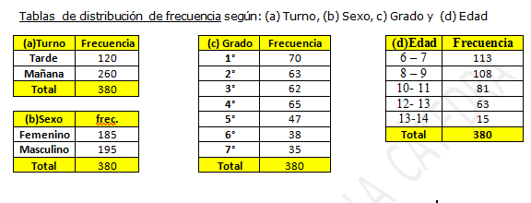
Ejemplos de distribuciones de frecuencias

Slide 8
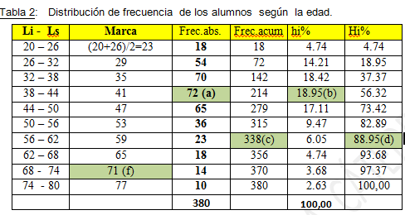
Interpretando algunos valores
Luego del calculo de la cantidad de intervalos con la regla de Sturges C= 1+3.32.log(n) y la Amplitud : A=(V_{max}-V_{min})/k

Slide 9
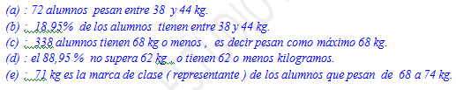
Respuestas

Slide 10
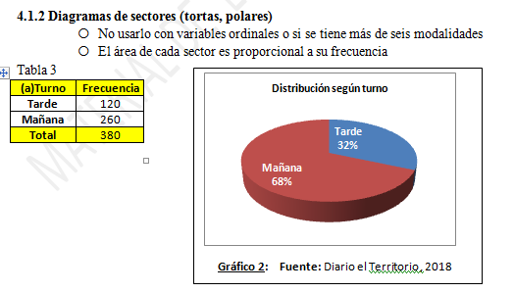
VARIABLES CUALITATIVAS

Slide 11
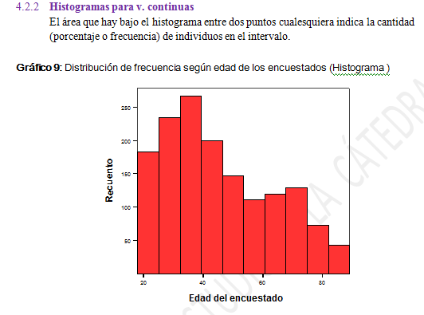

Slide 12
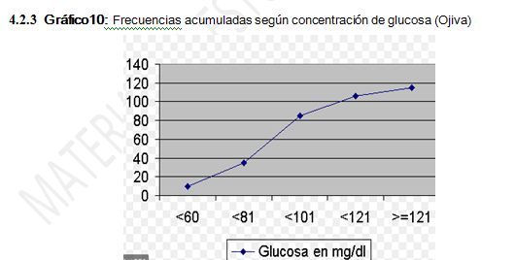

Slide 13
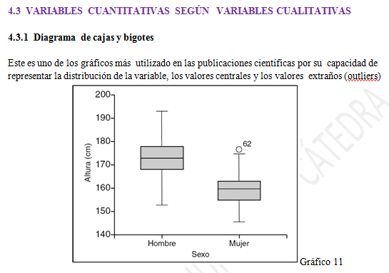

Slide 14
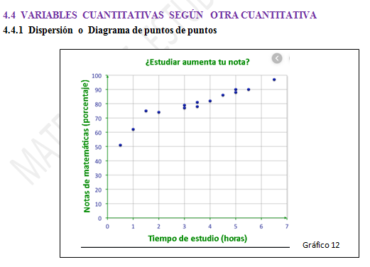

Slide 15
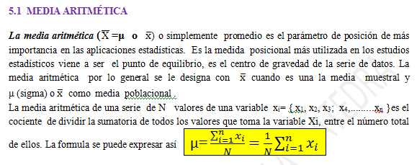
MEDIDAS DE TENDENCIA CENTRAL
5.2 MEDIANA
5.3 MODA/O

Slide 16
MEDIDAS DE VARIABILIDAD
Las medidas de posición central son los valores que de una manera condensada representan una serie de datos, pero realmente no son suficientes para caracterizar una distribución de frecuencia. Para describir una distribución de frecuencia o serie de datos es necesario, por lo menos otra medida que indique la dispersión o variabilidad de los datos, es decir, su alejamiento de las medidas de posición central.
a) Las Medidas de Dispersión Absolutas
1).- El Recorrido o Rango
2) La Desviación cuartílica
4) La Desviación Típica o Estándar.
5) La varianza.
b) Las Medidas de Dispersión relativas
6) Coeficiente de variación

Slide 17
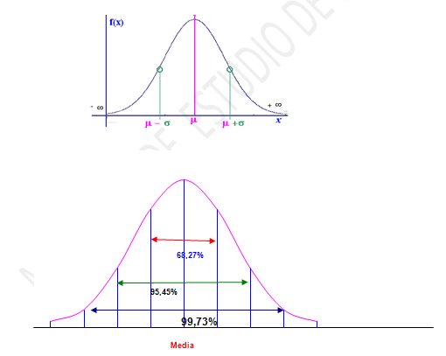
Interpretación del desvío estándar

Slide 18
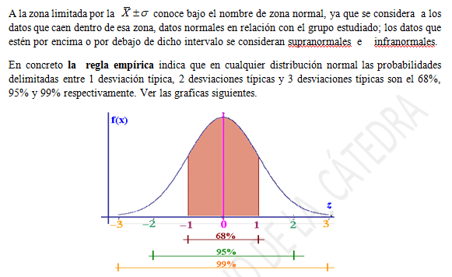

Slide 19
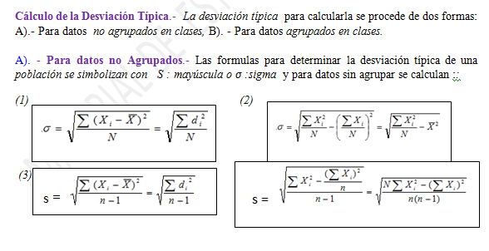

Slide 20
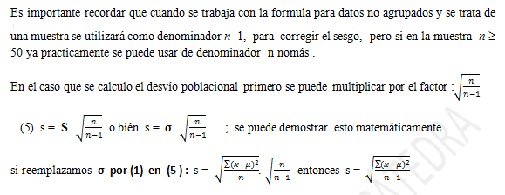
CONVERSIÓN DE DESVÍO
POBLACIONAL A MUESTRAL

